Slide 1
Module Test et Qualité de logiciel
Année universitaire [2010-2011]
Université Mentouri
Département d’informatique
Dr. Maamri

Slide 2
Plan du cours
Concepts fondamentaux de génie logiciel
  Développement d’un logiciel
  Etapes de développement
  Validation du logiciel
  Comparaison des moyens de validation
Le « cycle de vie » du logiciel
  1. Le modèle en tunnel
  2. Le modèle en cascade
  3. Le modèle en V
  4. Le modèle itératif
  4 bis. Le modèle en spirale
Critères de qualité d’un logiciel
  Qualité et Assurance Qualité
  Evaluer la qualité

Slide 3
  Les facteurs de la qualité
  Des critères de qualité
  Relations entre facteurs et critères
  Mesure
  Mise en place de la qualité
  Test de Logiciel

Slide 4
Concepts fondamentaux de génie logiciel

Slide 5
Caractéristiques du logiciel
Produit unique
  conçu et fabriqué une seule fois, reproduit
Inusable
  défauts pas dus à l'usure mais proviennent de sa conception
Complexe
  le logiciel est fabriqué pour soulager l'humain d'un problème complexe ; il est donc par nature complexe
Invisible
  Fabrication du logiciel=activité purement intellectuelle
  difficulté de perception de la notion de qualité du logiciel
Technique non mature
  encore artisanal malgré les progrès

Slide 6
Constats
Le coût du développement du logiciel dépasse souvent celui du matériel,
Les coûts dans le développement du logiciel :
  20% pour le codage et la mise au point individuelle,
  30% pour la conception,
  50% pour les tests d'intégration,
Durée de vie d'un logiciel de 7 à 15 ans,
Le coût de la maintenance évolutive et corrective constitue la part prépondérante du coût total ,
Plus de la moitié des erreurs découvertes en phases de tests proviennent d'erreurs introduites dans les premières étapes,
La récupération d'une erreur est d'autant plus coûteuse que sa découverte est tardive.

Slide 7
Les plaintes classiques des clients
Non respect du cahier des charges,
Délais et coûts dépassant les prévisions,
Maintenance corrective et évolutive difficiles,
Non respect des performances,
Documentations absentes ou peu claires,
Fiabilité discutable.
QUALITE du logiciel, Génie logiciel

Slide 8
Génie logiciel
Ensemble des activités de conception et de mise en œuvre des produits et des procédures tendant à rationaliser la production du logiciel et son suivi.
Arrêté ministériel Française du 30/12/1983
Procédures, méthodes, langages, ateliers, imposés ou préconisés par les normes, adaptés à l'environnement d'utilisation afin de favoriser la production et la maintenance de composants logiciels de qualité.
P. Jaulent

Slide 9
Développement d’un logiciel
• Caractéristiques souhaitées :
– Adéquation avec les besoins
– Maintenance aisée
– Bon marché
– Rapidement développé
• Comment ?
Le génie logiciel = outils + méthodes

Slide 10
Etapes de développement
• Analyse (du problème)
comprendre et recenser les besoins
• Spécification (par exemple cahier des charges)
• Conception (du logiciel)
  Préliminaire
éclater le logiciel en sous-parties
définir les interfaces entre ces sous-parties
        architecture du logiciel
  Détaillée
    préciser l’architecture des sous-parties
• Implantation
- codage

Slide 11
Activités du développement de logiciels
Valider le
logiciel
Assembler les
composants
Développer un
des composants
Définir comment
il sera développé
Définir ce qui
sera développé
L’organisation de ces activités et leur enchaînement définit le cycle de développement du logiciel

Slide 12
Validation du logiciel
• Définition
• assurer la cohérence entre les besoins et le logiciel obtenu
• garantir au mieux l’absence d’erreur
• Moyens
– prototyper :développer et « essayer » une partie du logiciel à concevoir
– tester : effectuer des essais de fonctionnement et vérifier le résultat obtenu par rapport au résultat attendu
– prouver : vérifier mathématiquement la cohérence de la conception/du code par rapport à la spécification (qui doit être formelle)

Slide 13
Comparaison des moyens de validation
Conséquence :
• Preuve réservée aux « systèmes critiques »
• Test toujours utilisé
Inconvénient | Avantage | Cible | Ce qui est vérifié
Aucune garantie sur résultat | Intervient très tôt | Développeurs | La bonne compréhension du problème | Prototyper
Intervient à la fin pas exhaustif | Facilité de mise en oeuvre Nombreux outils | Programme exécuté | Un comportement correct dans des cas bien précis | Tester
Lourd à mettre en place | Garantie obtenue | Code et/ou conception | La correction par rapport aux propriétés spécifiées formellement | Tester

Slide 14
Le « cycle de vie » du logiciel

Slide 15
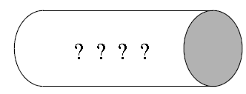

1. Le modèle en tunnel
Problème
• Caractéristique
– absence de modèle !
• Utilisation
– A éviter !
– réservée aux petits projets

Slide 16
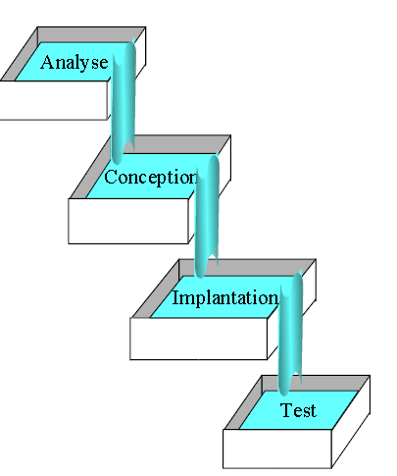
2. Le modèle en cascade
Caractéristiques
– phases bien identifiées
– test :
• intervient tard
• est mal cadré

Slide 17
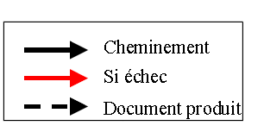
3. Le modèle en V
Analyse
Tests fonctionnels
Test d’une fonctionnalité
Conception
Tests d’intégration
Test de la composition entre modules
implantation
Test s unitaires
Test de chaque fonction
indépendamment
Programme
Caractéristiques
– Modèle en cascade amélioré
– Le plus utilisé

Slide 18
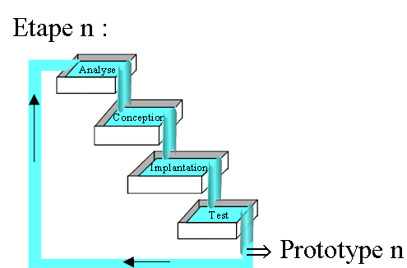
4. Le modèle itératif
• Principe
A chaque étape, on rajoute de nouvelles fonctionnalités
• Caractéristiques
– Chaque étape est relativement simple
– On peut tester et essayer au fur et à mesure le logiciel que l’on développe

Slide 19
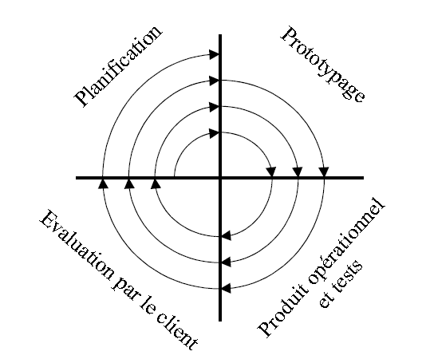
4 bis. Le modèle en spirale
Autre vision du modèle itératif

Slide 20
Modèle en spirale Prototype incrémental
Coût cumulatif
Déterminer les objectifs,
les alternatives, les contraintes
Evaluer les alternatives
Identifier et éviter les risques
Analyse
des
risques
Revue critique
Proto
opérationnel
proto3
proto1
proto2
Progresser par étapes
Prévision besoins
projet
Concevoir
opérations
Simul.
Modèles
Benchmarks
Organisation
développement
Spec.
besoins
Conception
Conception
détaillée
Intégration et test
de l'organisation du projet
Valider
conception
Codage
Tests
Organiser les phases suivantes
Accepter
tests
Développer et vérifier le
prochain niveau du produit

Slide 21
Introduction au qualité de logiciel

Slide 22
La qualité
Un ensemble de principes et de méthodes organisées en stratégie globale, visant à mobiliser toute l’entreprise, en fonction d’obtenir l’entière satisfaction du client, et ce au moindre coût.
Définition de l’AFCERQ, Association française des cercles de qualité
La qualité, c’est l’aptitude d’un produit à satisfaire le besoin du client en respectant ses exigences de volume, de temps, de lieu et de coûts.
Définition reconnue par la plupart des organisations nord-américaines

Slide 23
Selon l'IEEE
La qualité logicielle est:
(1) Le degré avec lequel un système, un composant ou un processus satisfait à ses exigences spécifiées.
(2) Le degré avec lequel un système, un composant ou un processus satisfait aux besoins ou attentes de ses clients/usagers.

Slide 24
La qualité
Quality means “meeting requirements”
With this definition, to have a quality product the requirements must be measurable, and the product ’s requirements will either be met or not met.
Software testing and continuous quality improvement
William E. Lewis

Slide 25
la Qualité logicielle
● Conformité aux exigences
● Sens le plus étroit de qualité du logiciel
– absence de bugs
– bas ratio de défauts (# de défauts/unité de taille)
– haute fiabilité (nombre de pannes par n heures d'opération)
● Temps Moyen entre Pannes (Mean Time ToFailure MTTF)
probabilité d'opération sans panne dans un temps spécifié

Slide 26
Selon Pressman
La qualité logicielle est:
Conformité aux exigences fonctionnelles et de performance explicites, aux normes de developpement explicitement documentées, et aux caractéristiques implicites qui sont attendues de tout le logiciel professionnellement développé

Slide 27
Importance de la qualité du logiciel
● Logiciel est une composante majeure des systèmes informatiques (environ 80% du coût) – utilisés pour
– communication (ex. syst. téléphone, syst. email)
– santé (monitoring),
– transport (ex. automobile, aéronautique),
– échanges économiques (ex. ecommerce),
– entertainment,
– etc.
●

Slide 28
Les défauts du logiciel sont extrêmement coûteux en terme
– d'argent
– de réputation
- de perte de vie

Slide 29
● Plusieurs désastres historiques attribués au logiciel
– 1988 abattage d'un Airbus 320 par l'USS Vincennes – affichage cryptique et confusant du logiciel de détection
– 1991 échec de missile patriot calcul imprécis de temps dû à des erreurs arithmétiques
– London Ambulance Service Computer Aided Despatch System – plusieurs décès

Slide 30
– Le 3 Juin 1980, North American Aerospace Defense Command (NORAD) rapporta que les U.S. étaient sous attaque de missiles
– Echec du premier lancement opérationnel de la navette spatiale dont le logiciel d'exploitation temps réel consiste en environ 500,000 LOC –problème de synchronisation entre les ordinateurs de contrôle de vol
– panne de 9 heures du réseau téléphonique longue distance d'AT&T – provoqué par un patch de code non testé

Slide 31
● Ariane 5 crash 4 Juin 1996
– Vol inaugural du lanceur européen Ariane 5 crash environ 40 secondes après décollage
– Perte d'environ ½ milliards de dollars
– L'explosion était le résultat d'une erreur logiciel

Slide 32
● Exception non capturée due à une erreur de floating point:
conversion d'entier 64bit à entier 16bit signed integer appliqué à un nombre plus large que supposé
● Le module était réutilisé sans avoir été testé convenablement d'Ariane 4
– Erreur n'était pas supposé survenir avec Ariane 4
– Pas de gestionnaire d'exception

Slide 33
● Mars Climate Orbiter – 23 Septembre 1999
– Mars Climate Orbiter disparaît alors qu'il commence à orbitrer Mars.
– Coût environ $US 125million
– Panne due à une erreur dans le transfert de l'information entre une équipe au Colorado et une équipe en Californie
● Une équipe utilisa des unités anglaises (ex., inches, feet, pounds) tandis que l'autre utilisa des unités métriques pour une opération clé.

Slide 34
● Mars Polar Lander Décembre 1999
– Mars Polar Lander disparait à l'atterrissage sur la planète Mars
– Panne probablement due à la mise inattendue d'un seul bit de donnée.
● défaut non décelé durant les tests
● équipes indépendantes on testés des aspects du système séparément

Slide 35
Virus et vers Internet
– Ver Blaster ($US 525 millions)
– Sobig.F ($US 500 millions – 1milliard)
● Exploitent des vulnérabilités bien connues du logiciel
– Les développeurs de logiciel ne consacrent pas assez d'effort à appliquer des leçons apprises sur les causes des vulnérabilités.
– Les mêmes types de vulnérabilités continuent à être vus dans les nouvelles versions des produits qui étaient dans des versions précédentes.
● Problèmes d'utilisabilité

Slide 36
La qualité au niveau du logiciel
    25% des projets de développement avortent
    15% des logiciels livrés contiennent des anomalies
    30 à 40 % du contenu des logiciels sont transformés lors de la maintenance
    50 % des projets de développement ne respectent pas les échéanciers
    Centre National de la Recherche Scientifique

Slide 37
Les enjeux pour l ’entreprise
La qualité :
  • Pour fidéliser notre clientèle
  • Effet positif sur les profits de l’entreprise
  • Qui doit retourner une rémunération
• Aux actionnaires et aux employés.

Slide 38
Les enjeux pour l ’entreprise
Le manque de qualité :
  Effets directs sur les ventes de produits ou services
  Les profits de l’entreprise
  Effets indirects sur les salaires et le retour sur l’investissement
  Effets indirects sur la valorisation des employés

Slide 39
Pourqoi est-ce que la qualité est important?
rentabilité à long terme
rentabilité à court terme
  faites la bonne chose la première fois
aide à l’élaboration
  etant donné les changements constantes aux besoins, le logiciel avec un niveau de qualité élevé est plus facile à modifier
la satisfaction des clients
l’utilisation frequent du logiciel partout
  surtout dans les systèmes critiques

Slide 40



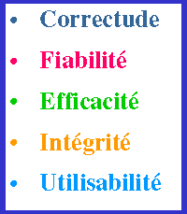

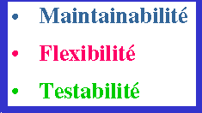

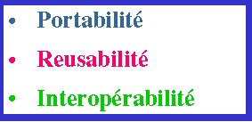
Facteurs de Qualité Logicielle
Modèle de qualité logicielle de McCall's

Slide 41
Les facteurs de la qualité
• Point de vue utilisateur
– Fiabilité : pas de « plantage »
– Sécurité : pas de mise en danger de vies humaines/de machines
– Intégrité : protection des données contre les intrusions
– Ergonomie : utilisation aisée du logiciel
– Efficacité : minimisation des ressources (temps, mémoire, etc.)

Slide 42
Les facteurs de la qualité
• Point de vue développeur
– Testabilité : facilité de vérification du code
– Maintenabilité : détection et correction aisée des erreurs
– Flexibilité : évolution facile

Slide 43
Les facteurs de la qualité
• Point de vue communication
– Réutilisabilité : utiliser les modules développés dans de futurs projets
– Portabilité : possibilité de faire tourner le logiciel sur d’autres architectures
– Compatibilité : échange de données avec d’autres logiciels
Test et Qualité de Logiciel
Dr Maamri Ramdane

Slide 44
Facteurs de Qualité Logicielle
● Correctude
– exactitude, complétude de la sortie requise
– disponibilité, caractère à jour de l'information
● Fiabilité
– taux de panne maximum
● Efficacité
– ressources nécessaires à la fonction du logiciel

Slide 45
● Intégrité
– sécurité du système logiciel, droits d'accès
● Utilisabilité
– habilité d'apprentissage, habilité d'usage pour la tâche requise
● Maintenabilité
– effort pour identifier et corriger les pannes (modularité, documentation, etc)
● Flexibilité
– degré d'adaptabilité (a de nouveaux usagers, tâches, etc)

Slide 46
Facteurs de Qualité Logicielle
● Testabilité
– support pour tests (ex: fichier logs, diagnostics automatiques, etc)
Portabilité
– adaptation à d'autres environnements (matériel, logiciel)

Slide 47
Facteurs de Qualité Logicielle
● Reusabilité
– usage de composants du logiciel pour d'autres projets
● Interopérabilité
– habilité d'interfassage avec d'autres composants/systèmes

Slide 48
Critères de qualité d’un logiciel
Traçabilité
Complétude
Précision
Cohérence
Robustesse
Simplicité
Modularité
Généralité
Extensibilité
Efficacité de stockage
Efficacité d’exécution
Traçage des accès
Contrôle des accès
Souplesse des interfaces
Facilité d’exploitation
Facilité d’apprentissage
Indépendance machine
Indépendance système
Normalisation des communications
Standardisation des structures de données
Concision
Conformité

Slide 49
Critères de qualité d’un logiciel
Relations entre facteurs et critères
• Fiabilité : cohérence, robustesse, conformité, précision
• Sécurité : complétude, précision, cohérence, robustesse
• Intégrité : traçage et contrôle des accès
• Ergonomie : souplesse des interfaces, facilité d’apprentissage et d’exploitation
• Efficacité : efficacité de stockage et d’exécution, (concision)
• Testabilité : traçabilité, simplicité, modularité
• Maintenabilité : traçabilité, modularité, traçage des accès, simplicité

Slide 50
Critères de qualité d’un logiciel
Relations entre facteurs et critères
• Flexibilité : généralité, extensibilité, modularité
• Réutilisabilité : généralité, normalisation des com. et structures de données
• Portabilité : indépendance machine et système
• Compatibilité : normalisation des communications et structures, de données

Slide 51
L ’assurance qualité en génie logiciel
Selon l'IEEE
L'assurance qualité logicielle est:
1. Un modèle planifié et systématique de toutes les actions nécessaires pour fournir une confiance adéquate qu'un article ou un produit est conforme à ses exigences techniques établies.
2. Un ensemble d'activités conçu pour évaluer le processus par lequel les produits sont développés ou fabriqués.
A contraster avec: le contrôle de qualité.

Slide 52
L ’assurance qualité
Le contrôle de la qualité
Les processus et méthodes pour contrôler le travail et observer si les exigences sont rencontrés.On se concentre sur les revues et la suppression des défectuosités avant la livraison du produit.
Software testing and continuous quality improvement
William E. Lewis
Tâches liées au contrôle de la qualité :
• Interpréter le contexte
• Planifier les activités de contrôle qualité
• Réaliser des tests (75% du domaine qualité)

Slide 53
Objectifs de l'AQL dans le développement
(1) Assurer un niveau de confiance acceptable que le logiciel sera conforme aux exigences fonctionnelles techniques.
(2) Assurer un niveau de confiance acceptable que le logiciel sera conforme aux exigences de gestion concernant l'échéancier et le budget.
(3) Initiation et activités de gestion pour l'amélioration et la plus grande efficience des activités de developpement et d'assurance de qualité logicielle.

Slide 54
Trois principes généraux de l'AQL
● Savoir ce que vous faites
● Savoir ce que vous devriez faire
● Savoir mesurer la différence

Slide 55
Trois principes généraux de l'AQL
● Savoir ce que vous faites
– comprendre ce qui est entrain d'être construit, comment il est construit et ce qu'il fait
– suppose un processus de développement logiciel avec ● une structure de gestion (milestones, schéduling)
● politique de rapport
● processus de suivi

Slide 56
Trois principes généraux de l'AQL
● Savoir ce que vous devriez faire
– avoir des exigences et spécifications explicites
– suppose un processus de développement logiciel avec
● analyse des exigences,
● tests d'acceptabilité,
● feedback fréquent des usagers

Slide 57
Trois principes généraux de l'AQL
● Savoir mesurer la différence
– avoir des mesures explicites comparant ce qui est entrain d'être fait de ce qui devrait être fait
– quatre méthodes complémentaires:
● méthodes formelles – vérifier mathématiquement des propriétés spécifiées

Slide 58
● tests – données explicites pour exécuter le logicielle et vérifier si les résultats correspondent aux attentes
● inspections – examen par humain des exigences, design, code, ... basés sur des checklists
● métriques – mesures un ensemble connu de propriétés liées à la qualité

Slide 59
Assurance de Qualité Logicielle
● Approche complète de cycle de vie concernée par chaque aspect du processus de développement de logiciels.
● Comprend
– ensemble complet d'objectifs de qualité,
– attributs mesurables de qualité (métriques de qualité) pour évaluer le progrès vers les objectifs,
– objectifs quantitatives de certification pour toutes les parties du processus de développement

Slide 60
● Prend en compte:
– exigence de produit des clients
– exigences de qualité, et
– exigences de qualité corporatifs

Slide 61
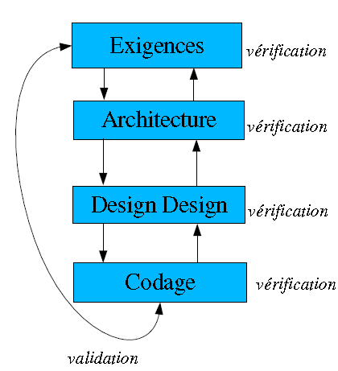
AQL
SQE comprend
● Vérification
– construisons nous le produit bien?
– effectuée à la fin d'une phase pour s'assurer que des besoins établis pendant la phase précédente ont été répondus
● Validation
– construisons nous le bon produit?
– effectuée à la fin du processus de développement pour assurer la conformité aux exigences du produit

Slide 62
AQL
Comprend
● Prévention de défauts
– Préviens la survenance de défauts
– Activités: formation, planification, simulation
● Détection de défauts
– Trouver des défauts dans un artefact logiciel
– Activités: inspections, test, mesure
● Suppression de défauts
– isolation, correction, vérification de correction
– Activités: isolation de fautes, analyse de fautes, test de régression

Slide 63
AQL
● Activités typiques de processus d'Assurance de la Qualité Logicielle
– Validation des exigences.
– Vérification de Design.
– Vérification statique de code (inspection/revues).
– Test dynamique.
– Ingénierie de processus et standards.
– Métriques et amélioration continue.

Slide 64
Critères de qualité d’un logiciel
Mesure
• Définition
– un nom
– une méthode de calcul
– une valeur optimale
– un intervalle dont il ne faut pas sortir
• Exemples
– nombre d’imbrications maximal, (souvent, nim < 5)
– taux de couverture des tests
– proportion de commentaires par rapport aux lignes de code

Slide 65
Critères de qualité d’un logiciel
Mesure
• Attention !
– Une mesure :
• indicateur quantitatif
• pas d’aspect qualitatif
Dr Maamri Ramdane

Slide 66
Mise en place de la qualité
• Plan Qualité Logiciel (PQL)
document précisant pour un logiciel donné les phases de développement et les facteurs et critères de qualités, ainsi que les niveaux requis pour ces derniers.
• Système Qualité
dispositif mis en place par une entreprise pour vérifier le respect de la procédure d’Assurance Qualité

Slide 67
Vérification statique de code : la revue
• Définition
– réunion de présentation/prise de décision
– menée par le chef de projet ou le chef d’une phase
• Types de revues :
– Revue de début de projet
• présentation du projet, du planning, de la démarche
– Revue de fin de phase
• existence et qualité de la documentation
• adéquation du point atteint avec les objets fixés au départ

Slide 68
Vérification statique de code : la revue
– Revue de fin de projet
• analyse des problèmes rencontrés, conséquences méthodologiques
• préparation de la maintenance
Dr Maamri Ramdane

Slide 69
Vérification statique de code : l’inspection
• Définition
– contrôle approfondi d’un point particulier
– menée par un spécialiste du domaine inspecté
• Documents inspectés
– la documentation
– les sources
– les dossiers de test
• Principe
– examen systématique de certains points
– recherche de potentiels défauts
– vérification de l’application de certaines règles

Slide 70
Vérification statique de code : l’audit
• Définition
– examen méthodique d’un aspect donné (produit, processus)
– mené par quelqu’un d’extérieur à l’équipe de développement :
client, organisme de contrôle audit externe
responsable Assurance Qualité audit interne
• But
– existence et conformité du PQL avec les exigences requises
– application correcte du PQL
– état d’avancement du projet
– vérification du processus de gestion de configuration

Slide 71
Test

Slide 72
Définition de test
«Le test est l’exécution ou l’évaluation d’un système ou d’un composant par des moyens automatiques ou manuels, pour vérifier qu’il répond àses spécifications ou identifier les différences entre les résultats attendus et les résultats obtenus »
-IEEE (Standard Glossaryof Software Engineering Terminology)
«Tester, c’est exécuter le programme dans l’intention d’y trouver des anomalies ou des défauts » -G. Myers (The Art of Software testing)
“Testing can reveal the presence of errors but never their absence”
–EdsgarW. Dijkstra. Notes on structured programming. AcademicPress, 1972.

Slide 73
Définitions
Tester c’est réaliser l’exécution du programme
Notion d’Oracle : résultats attendus d’une exécution du logiciel
Coût du test : 30 % à60 % du coût de développement total
Deux grandes familles de tests
  Test fonctionnel (ou test boîte noire)
  Test structurel (ou test boîte de verre)

Slide 74
Principe du test
Programme P
Évaluer
Données de test X
Oracle ok_{F}
Sorties P(X)
Contrôler
Résultats (vrai,faux)

Slide 75
Stratégies de sélection des données de test
Test fonctionnel : basé sur la spécification
Données de test
Sorties
Test structurel : basé sur l’analyse du programme
Données de test
Sorties

Slide 76
Méthodes de test structurel
Le test structurel s’appuie sur l’analyse du code source de l’application (ou d’un modèle de celui-ci) pour établir les tests en fonction de critères de couverture
􀃖Basés sur le graphe de flot de contrôle(toutes les instructions, toutes les branches, tous les chemins, …)
􀃖Basés sur la couverture du flot de données(toutes les définitions de variable, toutes les utilisations, …)
􀃖Basés sur les fautes(test par mutants)

Slide 77
Le graphe de flot de controle
le CFG modelise toutes les executions d’une méthode en descrivant les structures de controle
Noeud : instructions ou une sequence d’instructions (bloc)
arcs : Transfert de controle
Bloc : une séquence d’instructions telle que si la premiere instruction est exécutée les autres sont aussi exécutées(pas de branchement)
Les régles de transformations des instruction en graphe …

Slide 78
GFC : le si instruction
if (x < y)
{
y = 0;
x = x + 1;
}
1
x < y
y = 0
x = x + 1
2
x >= y
3
if (x < y)
{ y = 0;
x = x + 1;}
else
{ x = y;
}
1
x < y
x >= y
y = 0
x = x + 1
2
3
x = y
4

Slide 79
GFC : le return instruction
if (x < y)
{
return;
}
print (x);
return;
1
x < y
2
x >= y
return
3
print (x)
return
Pas d’arc entre les noeud 2 et 3.
Le noeud return doit être distinct.

Slide 80
Loops
Les boucles demandent des “extra” noeuds qui doivent $etre ajoutés.
Ces “extra” noeuds ne presentent pas des instructions ou des blocs d’instructions.

Slide 81
GFC : les boucles while
x = 0;
while (x < y)
{ y = f (x, y);
x = x + 1;
}
x = 0
1
dummy node
2
x < y
x >= y
3
4
y =f(x,y)
x = x + 1

Slide 82
GFC : les boucles for
Implicitement: initialisation de la boucle
x = 0
1
for (x = 0; x < y; x++)
{
y = f (x, y);
}
2
x < y
x >= y
y = f (x, y)
3
5
4
x = x + 1
Implicitement: Incrémentation de la boucle

Slide 83
GFC : la structure case (switch)
read ( c) ;
switch ( c )
{ case ‘N’:
y = 25;
break;
case ‘Y’:
y = 50;
break;
default:
y = 0;
break;}
print (y);
1
read ( c );
c == ‘N’
c == ‘Y’
default
2
3
4
y = 25;
break;
y = 0;
break;
y = 50;
break;
5
print (y);

Slide 84
Exemple de GFC – Stats
public static void computeStats (int [ ] numbers) {
int length = numbers.length;
double med, var, sd, mean, sum, varsum;
sum = 0;
for (int i = 0; i < length; i++)
{ sum += numbers [ i ]; }
med = numbers [ length / 2 ];
mean = sum / (double) length;
varsum = 0;
for (int i = 0; i < length; i++) {
varsum = varsum + ((numbers [ I ] - mean) * (numbers [ I ] - mean));}
var = varsum / ( length - 1.0 );
sd = Math.sqrt ( var );
System.out.println ("length: " + length);
System.out.println ("mean: " + mean);
System.out.println ("median: " + med);
System.out.println ("variance: " + var);
System.out.println ("standard deviation: " + sd);
}
Notes:
84

Slide 85
Graphe de flot de controle pour Stats
public static void computeStats (int [ ] numbers)
{
int length = numbers.length;
double med, var, sd, mean, sum, varsum;
sum = 0;
for (int i = 0; i < length; i++)
{
sum += numbers [ i ];
}
med = numbers [ length / 2 ];
mean = sum / (double) length;
varsum = 0;
for (int i = 0; i < length; i++)
{
varsum = varsum + ((numbers [ I ] - mean) * (numbers [ I ] - mean));
}
var = varsum / ( length - 1.0 );
sd = Math.sqrt ( var );
System.out.println ("length: " + length);
System.out.println ("mean: " + mean);
System.out.println ("median: " + med);
System.out.println ("variance: " + var);
System.out.println ("standard deviation: " + sd);
}
1
2
i = 0
3
i >= length
4
i < length
i++
5
i = 0
6
i < length
i >= length
7
8
i++
Notes:
85

Slide 86
Chemin sensibilisé : exec(P, X)
a
P(short x,y)
short w= abs(y)
double z= 1.0
Principe : X sensibilise un unique
chemin du GFC
Déf: séquence de sommets du GFC,
non nécessairement finie, empruntée lors
de l’exécution de P avec X comme entrée
Exemples :
exec(P, (0,0)) = a-b-d-f
exec(P, (2,-1)) = a-b-c-b-d-e-f
exec(P, (3,2)) = a-b-(c-b)²-d-f
b
w != 0
z= z * x
w= w-1
c
d
y<0
z=1.0 / z
e
f
return(z)

Slide 87
Chemin exécutable et chemin non exécutable
Définition: on dit qu’un chemin est exécutable si et seulement si il existe un X qui sensibilise ce chemin
Définition: un chemin c du GFC de P est exécutable s’il existe X tq c = exec(P, X)
Définition: on dit qu’un chemin est non exécutable si et seulement si il n’existe aucun X qui sensibilise ce chemin
Définition: un chemin c du GFC de P est non exécutable s’il n’existe pas un X tq c = exec(P, X)

Slide 88
Problème des chemins non exécutables
a
P(short x,y)
short w= abs(y)
double z= 1.0
Weyuker 79
Déterminer si un sommet, un arc, ou un chemin du GFC est exécutable est indécidable dans le cas général
Ici, a-b-d-e-f est non-exécutable !
b
w != 0
z= z * x
w= w-1
c
d
y<0
z=1.0 / z
e
f
return(z)

Slide 89
Critère structurel : tous_les_sommets
Motivation : couvrir toutes les instructions
du programme au moins une fois
Déf : Un ensemble C de chemins du GFC
(N,A,e,s) satisfait tous_les_sommets
ssi ∀n ∈ N, ∃C_{i} ∈ C tq n est un sommet de C_{i}
Exemple : Ici un seul chemin suffit
a-b-c-b-d-e-f [6/6 sommets]
a
b
c
d
e
f

Slide 90
Critère structurel : tous_les_sommets
Si on chercher à couvrir tous les noeuds sans couvrir tous les arcs, on risque de ne pas détecter certains défauts sur les arcs non couverts…

Slide 91
Critère structurel : tous_les_arcs
Motivation : couvrir toutes les prises de
décision du programme au moins une fois
Déf : Un ensemble C de chemins du GFC
(N,A,e,s) satisfait tous_les_arcs
ssi ∀a ∈ A, ∃C_{i} ∈ C tq a est un arc de C_{i}
Exemple : Ici deux chemins sont nécessaires
a-b-c-b-d-e-f [6/7 arcs]
a-b-d-f [3/7 arcs]
a
b
c
d
e
f

Slide 92
Exemple de test unitaire structurel
PGCD de 2 nombres
Précondition: p et q entiers naturels positifs
pgcd: integer is
local p,q : integer;
do
read(p, q) B1
while p<> q do P1
if p > q P2
then
p := p-q B2
else
q:= q-p B3
end -- if
end -- while
result:=p B4
end-- pgcd
E
B1
P1
p=q
p<>q
P2
p>q
p<q
B4
B2
B3
S

Slide 93
Exemple de test unitaire structurel
E
B1
Tous les noeuds:
(E, B1, P1, P2, B2, P1, B4, S)
(E, B1, P1, P2, B3, P1, B4, S)
Tous les arcs : idem
P1
p=q
p<>q
P2
p>q
p<=q
B4
B2
B3
S

Slide 94
Critère structurel : tous_les_chemins
Motivation : couvrir tous les chemins d’exécution
du programme au moins une fois
Déf : Un ensemble C de chemins du GFC
(N,A,e,s) satisfait tous_les_chemins
ssi C contient tous les chemins de e à s
Ici, impossible car ∞ chemins !
tous_les_chemins plus fort que tous_les_arcs
tous_les_arcs plus fort que toutes_les_sommets
a
b
c
d
e
f

Slide 95
Couverture des conditions
Chaque prédicat atomique apparait dans un jeu de test au moins une fois interprété à vrai et au moins une fois interprété à faux
Exemple dans l’exemple ci-dessus
JT={(2,1,4,3),(3,2,5,7),(3,3,7,5)}
vérifie la couverture des condition
y=y+1
X==y && z>w
x=x-1

Slide 96
Couverture des conditions
Il est à remarquer que cette suite de jeux de test ne couvre pas le cas où le prédicat global est interprété à vrai et ne test donc pas l’instruction de décrémentation.

Slide 97
Couverture des arcs et des conditions
Ce critère requiert la couverture des arcs et des conditions
Dans l’exemple précédent, La suite de test JT={(1,2,4,3),(3,2,5,7),(3,3,7,5)}
Couvre ce critère

Slide 98
Couverture des conditions combinées
Ce critère est similaire au critère de couverture des conditions sauf que cette fois, il est requis de couvrir toutes les combinaisons booléenne des prédicat atomiques interprétés à vrai et à faux.
Par conséquent, si un prédicat est de la forme :
A et (B ou C)
et que chacun des prédicats atomiques A , B et C peuvent calculés séparément les des autres à vrai et à faux➔ on doit vérifier 2³=8

Slide 99
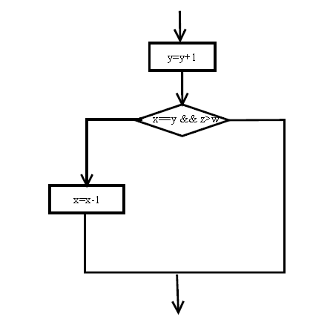





Slide 100
Couverture des PLCS
(Portion Linéaire de Code Suivie d'un Saut)
PLCS : «séquence d'instructions entre deux branchements»
Principes : 2 types de noeuds dans le graphe de flot de contrôle
Type a (ou noeud ‘saut’) : l’entrée, la sortie et les noeuds qui constituent l’arrivée d’un branchement
Type b : les autres noeuds
Définition : On appelle PLCS un chemin partant d’un noeud ‘saut’ et aboutissant à un noeud ‘saut’; l’avant dernier et le dernier noeud doivent constituer le seul saut du chemin.

Slide 101
Soit le programme :
005 INPUT A, C
010 B= 2*A
020 A=A+1
030 IF A<0 THEN GOTO 60
040 B= -A
050 PRINT A+B
060 IF B=2*C THEN GOTO 80
070 A=1:GOTO 90
080 A=-2:GOTO 20
090 PRINT A
100 END
Donner le graphe de contrôle.
Repérer les noeuds de type ‘saut’.
Donner les PLCS.

Slide 102
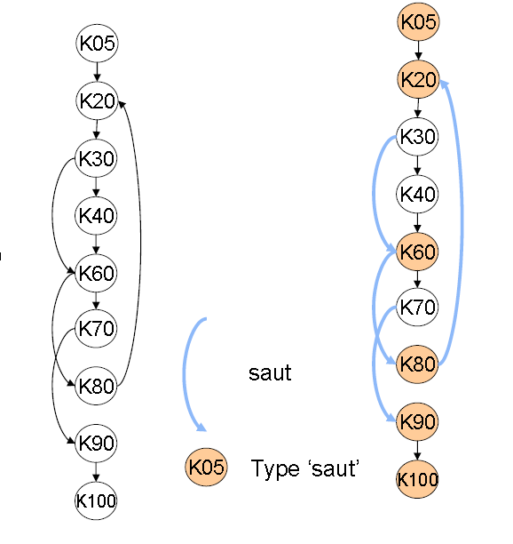

Slide 103
Le programme contient 9 PLCS :
[5, 20, 30, 60]
[5, 20, 30, 40, 60, 80]
[5, 20, 30, 40, 60, 70, 90]
[20, 30, 60]
[20, 30, 40, 60, 80]
[20, 30, 40, 60, 70, 90]
[60, 80]
[60, 70, 90]
[80, 20]

Slide 104
les 6 dernières sont incluses dans les 3 premières
Si on exécute les 3 chemins :
B1 = [5, 20, 30, 60, 70, 90, 100]
B2 = [5, 20, 30, 40, 60, 80, 20, 30, 60, 70, 90, 100]
B3 = [5, 20, 30, 40, 60, 70, 90, 100]
=> Couverture de la totalité des PLCS

Slide 105
Nb cyclomatique
Il existe un chemin connectant deux nœuds quelconques
du graphe
Il existe un ensemble de circuits indépendants CI, de sorte que
de n ’importe quel circuit du graphe puisse se traduire à l ’aide
des CI
Base : ensemble des circuits indépendants
Nbre max de circuits indépendants pour former la base, dans un
graphe fortement connexe = nb d ’arcs - nb de nœuds + 1

Slide 106
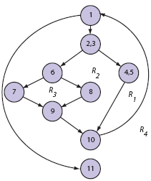
Nombre cyclomatique
La complexité cyclomatique est une mesure de la complexité logique d’un programme
Dans le contexte des tests, la complexité cyclomatique indique le nombre maximum des chemins complets indépendants, ce qui donne le nombre de cas de tests nécessaires pour assurer une bonne couverture du code (niveaux N1 et N2).
Différentes façons (équivalentes) de la calculer:
  V(G) = #Arcs - #Noeuds + 2
= 11-9+2 = 4
  V(G) = #Régions
= 4
  V(G) = #(Conditions)+1
= 3+1
Graphe de flot de contrôle

Slide 107
Le nombre cyclomatique
5-4+1 = 2
c
B1 = [u1, u2, u3]
u2
B2 = [u4, u5, u2]
u4
b
B = [u5, u2, u3, u1, u2, u4]
= B1 + B2
d
u3
u1
u1 u2 u3 u4 u5
B1 1 1 1 0 0
B2 0 1 0 1 1
B 1 2 1 1 1
a
u5

Slide 108
Nbre cyclomatique
Pour vérifier l ’indépendance entre chemin :
calculer leur vecteur
voir si chaque chemin comprend au moins un arc n ’existant pas
Chez les autres

Slide 109
Cas de test basés sur les chemins indépendants
Suivre le processus suivant:
  Construire le graphe de flot de contrôle du programme.
  Calculer la complexité cyclomatique à partir du graphe de flot de contrôle résultant.
  Identifier un ensemble chemins complets (du début à la fin du programme) indépendants.
  Construire des cas de test qui vont forcer l’exécution de chacun des chemins identifiés.

Slide 110
Circuits linéair^{t} indépendants
c1 = [u3, u1, u4, u5, u6]
a
c6 = [u2, u3]
u6
u1
c4 = [u7, u3, u7, u3, u1]
u2
u4
d
c5 = [u3, u1, u4, u7]
u1 u2 u3 u4 u5 u6 u7
0 1 1 0 0 0 0
1 0 2 0 0 0 2
1 0 1 1 0 0 1
b
c6
c4
c5
u7
u5
u3
c

Slide 111
Circuits linéair^{t}- indépendants
Circuit 1 = [u1, u4] = (1, 0, 0, 1, 0, 0, 0)
Circuit 2 = [u3, u7] = (0, 0, 1, 0, 0, 0, 1)
(1, 0, 1, 1, 0, 0, 1)
L ’addition donne le circuit 5 qui se définit à l ’aide
des circuits circuit 1 et circuit 2
circuit 5 = circuit 1 + circuit 2 ou
circuit 2 = circuit 5 - circuit 1
Circuit 7 = [u2, u3, u1]
(1, 1, 1, 0, 0, 0, 0)est indépendant de circuit 1 et 2 puisque n ’en
constitue pas une combinaison linéaire

Slide 112
Critique
N.B. : le fait qu ’un chemin M s ’exprime à l ’aide d ’un chemin
B ne signifie pas que M couvre B
u1
u2
a
b
c
u3
L ’expression vectorielle
ne tient pas compte
de l ’ordre de visite
des nœuds !
M= [u1, u2, u3]
B =[u3, u1, u2]
(1, 1, 1)
(1, 1, 1)

Slide 113
Exemple d’identification des chemins indépendants
On doit identifier quatre chemins indépendants, par exemple :
  Chemin 1: 1-11
  Chemin 2: 1-2,3-4,5-10-1-11
  Chemin 3: 1-2,3-6-8-9-10-1-11
  Chemin 4: 1-2,3-6-7-9-10-1-11

Slide 114
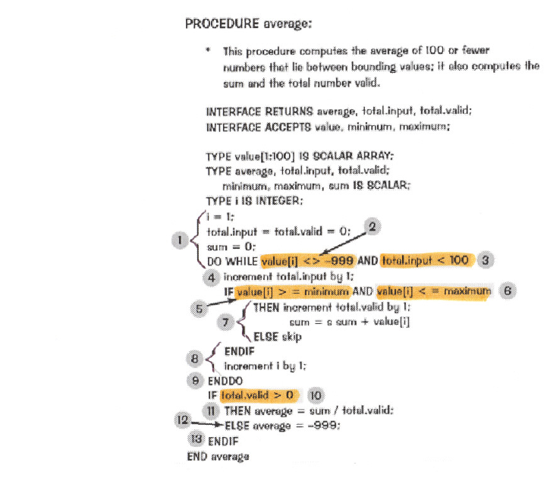
Exemple
tiré de (Pressman,2001)

Slide 115
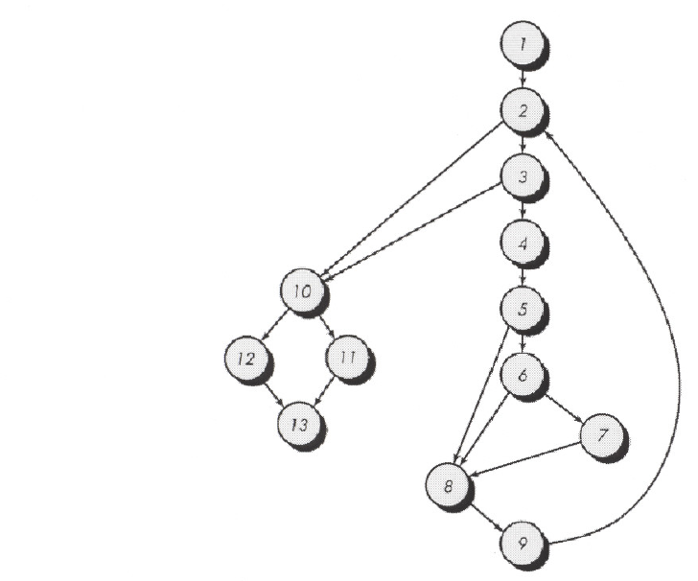
Graphe de flot de contrôle pour la procédure average

Slide 116
Un ensemble de chemins indépendants
Ensemble de chemins indépendants:
  1-2-10-11-13
  1-2-10-12-13
  1-2-3-10-11-13
  1-2-3-4,5-8-9-2-3-…
  1-2-3-4,5-6-8-9-2-3-…
  1-2-3-4,5-6-7-8-9-2-3-…

Slide 117
Cas de test du chemin 1
Spécification des entrées
  Value (k) = entrée valide, avec k < i
  Value (i) = -999 avec 2 ≤ i ≤ 100
Spécification des sorties: Résultats attendus
  Une moyenne correctes des k valeurs ainsi que leur somme
  Note:
    Le chemin 1 ne peut être testé tout seul: il sera testé avec les chemins 4, 5, et 6.

Slide 118
Cas de test du chemin 2
Entrée
  Value (1) = -999
Résultats attendus
  average = -999; les autres champs de total restent à leur valeur initiale

Slide 119
Cas de test du chemin 3
Entrée
  Essayer de traiter 101 valeurs ou plus
  Les première 100 valeurs devraient être valides
Résultats attendus
  Moyenne correcte des 100 premières valeurs

Slide 120
Cas de test du chemin 4
Entrée
  Value (i) = entrée valide, i < 100
  Value (k) < minimum avec k<i
Résultats attendus
  Moyenne valide

Slide 121
Cas de test du chemin 5
Entrée
  Value (i) = entrée valide avec i < 100
  Value (k) > maximum avec k ≤ i
Résultats attendus
  Une moyenne correcte des n valeurs ainsi que leur somme

Slide 122
Cas de test du chemin 6
Entrée
  Value (i) = entrée valide avec i< 100
Résultats attendus
  Une moyenne correcte des n valeurs ainsi que leur somme

Slide 123
La hiérarchie des critères de couverture

Slide 124
Le Graphe flot de donnée
Principe
  GFD=GFC + infos sur les définitions et utilisations des variables
Definition
  Un GFD est un CFC pour lequel
    Chaque sommet j appartenant à N est associé à
      Def(j):{v∈ Var(P)| v est définie en j }
      C-use(j):{v∈ Var(P)| v est utilisée en j dans un calcul et ∃k≠j|v∈def(k)}
    Si k est un sommet décision:
      P_use(j):{v∈Var(P)| v est utilisée dans la décision(le prédicat) j}

Slide 125
Exemple flot de donnée – Stats
public static void computeStats (int [ ] numbers){
int length = numbers.length;
double med, var, sd, mean, sum, varsum;
sum = 0;
for (int i = 0; i < length; i++) {
sum += numbers [ i ]; }
med = numbers [ length / 2 ];
mean = sum / (double) length;
varsum = 0;
for (int i = 0; i < length; i++){
varsum = varsum + ((numbers [ I ] - mean) * (numbers [ I ] - mean));}
var = varsum / ( length - 1.0 );
sd = Math.sqrt ( var );
System.out.println ("length: " + length);
System.out.println ("mean: " + mean);
System.out.println ("median: " + med);
System.out.println ("variance: " + var);
System.out.println ("standard deviation: " + sd);
}

Slide 126
Le graphe de flot de donnée
1
def (1) = { numbers, sum, length }
2
def (2) = { i }
3
P-use (3) = { i, length }
4
5
def (5) = { med, mean, varsum, i }
use (5) = { numbers, length, sum }
def (4) = { sum, i }
use (4) = { sum, numbers, i }
6
P-use (6) = { i, length }
def (8) = { var, sd }
use (8) = { varsum, length, mean,
med, var, sd }
7
8
def (7) = { varsum, i }
use (7) = { varsum, numbers, i, mean }

Slide 127
Chemin sans définition (def-clear path)
i-n₁-…-n_{m}-j est un chemin sans déf. de x de i à j
ssi ∀k ∈ {1,..,m}, x ∉ def(n_{k})
Soit i un sommet, x une var. tq x ∈ def(i), on définit :
dcu(x,i): {j ∈ N | x ∈ c-use(j) et
∃ un chemin sans déf. de x de i à j}
dpu(x,i): {j-k ∈ A | x ∈ p-use(j,k) et
∃ un chemin sans déf. de x de i à j}

Slide 128
dcu(x,j) et dpu(x,j) : exemples
dcu(x,1)= {3}, dpu(x,1)= ∅
dcu(y,1)= ∅,
dpu(y,1)= {4-5,4-6}
dcu(w,1)= {3},
dpu(w,1)= {2-3,2-4}
dcu(z,1)= {3,5,6},
dpu(z,1)= ∅
dcu(z,3)= {3,5,6},
dpu(z,3)= ∅
dcu(w,3)= {3},
dpu(w,3)= {2-3,2-4}
dcu(z,5) = {6}, dpu(z,5) = ∅
c-use(1) : ∅
def(1) : x,y,w,z
1
2
p-use(2) : w
c-use(3) : x,z,w
def(3) : z,w
3
4
p-use(4) : y
5
c-use(5) : z
def(5) : z
6
c-use(6) : z

Slide 129
Chemin définition/utilisation (du-path)
Déf: p = i-..-j-k est un chemin Définition/utilisation
par rap. à x ssi
1) x ∈ def(i) et
2a) soit x ∈ c-use(k) et
p est un chemin sans déf. de x de i à k et sans boucle
2b) soit x ∈ p-use(j) et
p est un chemin sans déf. de x de i à j et sans boucle

Slide 130
Chemin définition/utilisation : exemples
c-use(1) : ∅
def(1) : x,y,w,z
du_path w.r.t. x : 1-2-3
du_paths w.r.t. y :
1-2-4-5, 1-2-4-6,
1-2-3-2-4-5,
1-2-3-2-4-6
du_paths w.r.t. z :
1-2-3,1-2-4-5,1-2-4-6,
3-2-3,3-2-4-5,3-2-4-6,5-6
du_paths w.r.t. w :
1-2-3,1-2-4,3-2-3,3-2-4
1
2
p-use(2) : w
c-use(3) : x,z,w
def(3) : z,w
3
4
p-use(4) : y
5
c-use(5) : z
def(5) : z
6
c-use(6) : z

Slide 131
Critère structurel : Toutes_les_définitions
Déf : Un ensemble C de chemins du GFD (N,A)
satisfait toutes_les_définitions ssi
∀n∈ N et ∀x∈ def(n), ∃C_{i} ∈ C tq
C_{i} inclut un chemin sans déf. de x de n à un élément de dcu(x,n) ou dpu(x,n)

Slide 132
Couverture de Toutes_les_définitions
c-use(1) : ∅
def(1) : x,y,w,z
1
Ici, un seul chemin suffit !
1-2-3-2-4-5-6
2
p-use(2,3) : w
c-use(3) : x,z,w
def(3) : z,w
3
p-use(2,4) : w
4
p-use(4,5) : y
p-use(4,6) : y
5
c-use(5) : z
def(5) : z
6
c-use(6) : z

Slide 133
Critère structurel : toutes_les_utilisations
Déf : C satisfait toutes_les_définitions
ssi ∀n∈ N et ∀x∈ def(n), ∃C_{i} ∈ C
tq C_{i} inclut un chemin sans déf. de x de n à
tous les éléments de dcu(x,n) et dpu(x,n)
Exemple : Ici, deux chemins sont nécessaires !
Par exemple : 1-2-4-6 et 1-2-(3-2)²-4-5-6
toutes_les_utilisations est plus fort que toutes_les_définitions

Slide 134
Critère structurel : tous_les_chemins_du
c-use(1) : ∅
def(1) : x,y,w,z
Déf : C satisfait tous_les_chemins_du
ssi ∀n∈ N et ∀x∈ def(n),
C inclut tous les chemins
définition/utilisation
par rapport à x
Ici, 4 chemins !
1-2-4-6, 1-2-4-5-6,
1-2-3-2-4-6,1-2-3-2-4-5-6
1
2
p-use(2) : w
c-use(3) : x,z,w
def(3) : z,w
3
4
p-use(4) : y
5
c-use(5) : z
def(5) : z
tous_les_chemins_du est plus fort que
toutes_les_utilisations
6
c-use(6) : z

Slide 135
Critère structurel : tous_les_chemins_du
c-use(1) : ∅
def(1) : x,y,w,z
Déf : C satisfait tous_les_chemins_du
ssi ∀n∈ N et ∀x∈ def(n),
C inclut tous les chemins
définition/utilisation
par rapport à x
Ici, 4 chemins !
1-2-4-6, 1-2-4-5-6,
1-2-3-2-4-6,1-2-3-2-4-5-6
1
2
p-use(2,3) : w
c-use(3) : x,z,w
def(3) : z,w
3
p-use(2,4) : w
4
p-use(4,5) : y
p-use(4,6) : y
5
c-use(5) : z
def(5) : z
tous_les_chemins_du est plus fort que
toutes_les_utilisations
6
c-use(6) : z

Slide 136
Relation entre les critères
(“est plus fort que”)
C₁ subsume C₂ (noté C₁ ⇒ C₂) : pour tout GDU,
∀ensemble de chemins P qui satisfait C₁, P satisfait aussi C₂
Propriétés :
- relation transitive ( C₁ ⇒ C₂ et C₂ ⇒ C₃ alors C₁ ⇒ C₃ )
- définit un ordre partiel entre les critères

Slide 137
Critères structurels : ordre partiel
Critères liés au GDU Critères liés au GFC
tous_les_chemins
tous_les_chemins_du
toutes_les_utilisations
tous_les_arcs
toutes_les_définitions
tous_les_sommets

Slide 138
Comparaison entre les criteres : indications de preuve
tous_les_chemins ⇒ tous_les_chemins_du
car un chemin définition/utilisation est un chemin (partiel) du CFG !
toutes_les_utilisations ⇒ tous_les_arcs
utilisation des hypothèses sur p-use pour les arcs liés à
des sommets de décision du GDU
toutes_les_définitions et tous_les_arcs
sont non comparables

Slide 139
Test fonctionnel
conformité par rapport à la spécification
Spécification
Données de test
programme
Oracle
Résultats de test
Résultats d’exécution

Slide 140
Test fonctionnel
Ne nécessite pas de connaitre la structure interne du système
Basé sur la spécification de l’interface du système et de ses fonctionnalités : pas trop gros
Permet d’assurer la conformance spéc - code, mais aveugle aux défauts fins de programmation
Pas trop de problème d’oracle pour le CT, mais problème de la concrétisation
Approprié pour le test du système mais également pour le test unitaire

Slide 141
Test fonctionnel
Méthodes de test BN :
◮ Combinatoire
◮ Partition des entrées + analyse aux limites
◮ Graphes de cause-effet
◮ Test ad hoc (error guessing)
◮ Couverture de la sp´ecification
S

Slide 142
Partition des entrées : principe
Principe :
diviser le domaine des entrées en un nombre fini de classes tel que le programme réagisse pareil pour toutes valeurs d’une classe
conséquence : il ne faut tester qu’une valeur par classe !
évite des tests redondants (si classes bien identifiées)
Procédure :
1. Identifier les classes d’équivalence des entrées
◮ Sur la base des conditions sur les entrées/sorties
◮ En prenant des classes d’entrées valides et invalides
2. Définir un ou quelques CT pour chaque classe

Slide 143
L’analyse partitionnelle
Méthode : Trois phases
  Pour chaque donnée d ’entrée, calcul de classes d’équivalence sur les domaines de valeurs,
  Choix d’un représentant de chaque classe d’équivalence,
  Composition par produit cartésien sur l’ensemble des données d ’entrée pour établir les DT.

Slide 144
L’analyse partitionnelle
Règles de partitionnement des domaines
Si la valeur appartient à un intervalle, construire :
  une classe pour les valeurs inférieures,
  une classe pour les valeurs supérieures,
  n classes valides.
Si la donnée est un ensemble de valeurs, construire :
  une classe avec l ’ensemble vide,
  une classe avec trop de valeurs,
  n classes valides.
Si la donnée est une obligation ou une contrainte (forme, sens, syntaxe), construire :
  une classe avec la contrainte respectée,
  une classe avec la contrainte non-respectée

Slide 145
L’analyse partitionnelle - Exemples
Soit F, fonction qui calcule la valeur absolue du produit des entrées E1 et E2 de type INT.
Deux données en entrée : E1 et E2.

Slide 146
L’analyse partitionnelle - Exemple
E1 | E2
[Min,-1] | [Min,-1]
[0,Max] | [0,Max]
E1 |  | E2
[Min,-1] | -273 | [Min,-1] | -1
[Min,-1] | -1 | [0,Max] | 0
[0,Max] | 0 | [Min,-1] | -390
[0,Max] | 333 | [0,Max] | 987

Slide 147
L’analyse partitionnelle - Exemple
Le programme à spécifier reçoit en entrée trois valeurs entières censées représenter les longueurs des cotés d’un triangle. Il doit vérifier si ces valeurs peuvent définir un triangle.
Si la réponse est positive, le programme doit calculer le type du triangle :
  scalène, isocèle, équilatéral.
Des valeurs entières x, y et z peuvent définir un triangle si et seulement si elles vérifient les inégalités suivantes :
  x < y + z && y < z + x && z < x + y

Slide 148
L’analyse partitionnelle - Exemple
L’instruction FOR n’accepte qu’un seul paramètre en tant que variable auxiliaire. Son nom ne doit pas dépasser 2 caractères non blancs. Une borne supérieure et une borne inférieure doivent être précisées: la borne inférieure est précédée du mot-clé ‘=‘ et la borne supérieure est précédée par le mot-clé ‘TO’. Les bornes sont des entiers positifs.

Slide 149
L’analyse partitionnelle - Exemple
Classe d’équivalence :
Nombre de paramètres
  DT (0,1,2)
Nombre de caractères du nom
  DT (‘A’,’AB’,’ABC’)
Borne Inférieure
  DT (précédée par = , non précédée par =)
Borne Supérieure
  DT (précédée par To, non précédée par To)
For A=1 to 10
For =1 to 10
For A,B =1 To 10
For AB=1 to 10
For ABC=1 to 10
For A 1 to 10
For a=1 10

Slide 150
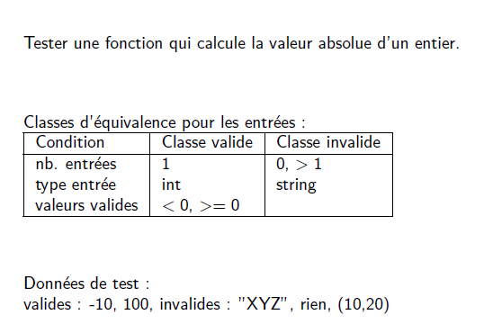
Exemple 1 : Valeur absolue

Slide 151
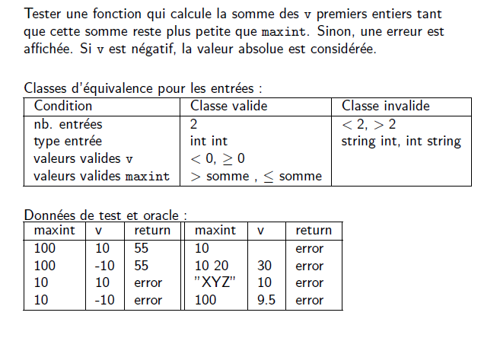
Exemple 2 : Calcul somme max

Slide 152
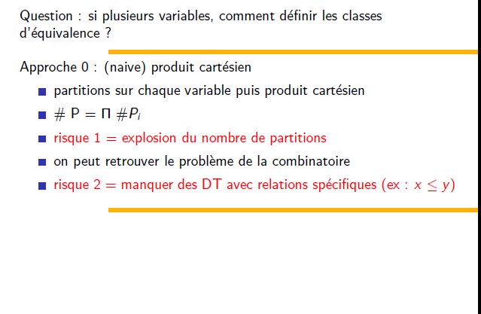
Test des partitions et multi-variables

Slide 153
Test des partitions et multi-variables (2)
Approche 1 : union des partitions
partitions sur chaque variable, puis union des partitions
un test passe par plusieurs partitions (1 par variable)
# P = Σ#Pi
risque = on test chaque Pi dans un seul contexte
risque 2 = manquer des DT avec relations spécifiques (ex : x ≤ y)

Slide 154
Test des partitions et multi-variables (3)
Approche 2 : partitionner le domaine total
partition définies directement sur le produit cartésien des variables
règle le risque 2
#P souvent plus petit que Π#Pi
#P peut ˆêtre plus grand que Σ#Pi
classes plus difficiles à définir (cf graphes causes-effets)

Slide 155
Test des partitions et multi-variables (4)
Approche 3 : combiner partitions + pairwise
partitions comme pour l’approche 1
on essaie de couvrir les paires de classes d’équivalences
risque = manquer certaines combinaisons de partitions
risque 2 = manquer des DT avec relations spécifiques (ex : x≤ y)

Slide 156
Test des partitions et multi-variables (5)
Pas forcément de meilleur solution, dépend du problème
avoir ces solutions en tête, et s’adapter / innover
Dans tous les cas, ne pas mixer les cas d’erreurs entre eux

Slide 157
Tests des conditions limites
Motivation: très souvent, les erreurs surviennent dans le traitement des cas limites (par exemple, erreur «off-by-1» dans les boucles)
Donc: il est important d’identifier les cas limites, tant sur les entrées que sur les résultats, et de spécifier des cas de tests appropriés
  Note: tester sur les sorties signifie tenter de produire un résultat qui satisfait certaines conditions spécifiques
Remarque: les tests des conditions limites sont aussi applicables pour les tests de type boîte blanche

Slide 158
Tests des conditions limites
Valeurs numériques définies par un intervalle [a..b]: on teste avec a-1, a, a+1, b-1, b, b+1
Chaînes de caractères (avec au plus n caractères): chaîne vide, chaîne avec un seul caractère, chaîne avec n-1, n, n+1 (?) caractères
Tableaux: tableau vide, avec un seul élément, avec n-1 ou n éléments
Fichiers: fichier vide, avec une seule ligne, etc.

Slide 159
Analyse des valeurs limites
Exemples :
soit N le plus petit/grand entier admissible : tester N − 1, N,N + 1
ensemble vide, ensemble trop gros, ensemble valide
fichier vide, fichier de taille maximale, fichier trop gros

Slide 160
Graphes de cause-effet (1)
La méthode des graphes cause-effets peut être vue comme une méthode à part ou comme une méthode pour créer des partitions relationnelles dans le cas multi-variable
Gain additionnel : réflexion sur les spec, trouver incohérences ou oublis
Etapes:
faire le graphe (difficile)
(optionnel) simplifier / réduire le graphe
générer les DT pour le couvrir (plus systématique)

Slide 161
GRAPHE CAUSE/EFFET
AMELIORATION DE LA METHODE DES CLASSES D'EQUIVALENCE
POUR ANALYSER DES COMBINAISONS D'ENTREES SORTIES
APPLICABLE SUR UN SOUS-ENSEMBLE

Slide 162
Graphes de cause-effet (2)
Les causes C sont des entrées possibles (variable d’entrée, actions utilisateurs, valeurs de l’environnement, etc.)
Les effets E sont les sorties du système : variable de retour,modification DB, etc.
La méthode consiste à identifier les causes et effets du système à partir des spécifications, puis à traduire la logique de la spécification dans un graphe liant causes et effets.
noeuds : causes (roots), effets (feuilles), connecteurs  ou (intermédiaire)
arcs : normal ou négation

Slide 163
GRAPHE CAUSE/EFFET
IDENTIFIER ET NUMEROTER LES CONDITIONS D'ENTREE, LES CAUSES
IDENTIFIER ET NUMEROTER LES EFFETS EN SORTIE
C1 X>10
C2 y<4
C3 le petit chat est mort
S1 Z=4
S2 crier au secours
...
...

Slide 164
GRAPHE CAUSE/EFFET
FAIRE UN GRAPHE RELIANT LES CAUSES AUX EFFETS
C1
S1
C2
S2
C3
C4
S3
C5
S4
C6

Slide 165
SYMBOLES DE BASE

Slide 166
Contraintes de causes
En plus, contraintes entre Causes
(PT) partition totale : XOR(C1, ..., Cn) (exactement 1 de vrai)
(PP) partition partielle : XOR(C1, ..., Cn) ou aucun Ci
(NE) nécessité : OR(C1, ..., Cn) (au moins un)
(CA) causalité : C1 ! C2
(EX) exclusion : C1 ! ¬C2
Quelques exemples :
Un stock peut être : nul, bas, moyen, élevé (PT)
si le moteur tourne, nécessairement l’interrupteur est ON (CA)
si le moteur tourne, nécessairement l’interrupteur n’est pas OFF
(EX)

Slide 167
SYMBOLES DE CONTRAINTE

Slide 168
Exemple Graphes cause-effet
« Le caractère dans la colonne 1 doit être un « A » ou un « B ».
Dans la colonne 2, il doit y avoir un chiffre. Dans ce cas, nous
considérons que le fichier est mis à jour. Si le premier caractère
est erroné, le message d ’erreur X12 doit être imprimé.
Si dans la deuxième colonne nous n ’avons pas de chiffre, il faut
alors que le message X13 soit imprimé. »

Slide 169
Exemple Graphes cause-effet
Causes :
A1 caractère de la première colonne est « A »
A2 caractère de la première colonne est « B »
A3 caractère de la deuxième colonne est un chiffre
Effets :
M1 fichier mis à jour
M2 message X12
M3 message X13

Slide 170
Exemple Graphes cause-effet
A1
M2
\/
E
A2
/\
M1
A3
M3

Slide 171
On reprend la philosophie du test partitionnel en s’inspirant du graphe
Suivre le graphe des causes aux conditions (en avant) : on énumère tous les CT déduits de la spécification
Suivre le graphe des conditions aux causes (en arrière) : permet de savoir comment exercer un effet E donné
On peut ou non essayer de couvrir les nœuds intermédiaires pour plus de précision
Remarque : on trouve les CT (combinaisons de causes), qu’il faut
traduire en DT (résolution de contraintes ?)

Slide 172
EXPLOITER LE GRAPHE
POUR CHAQUE EFFET, REMONTER LE GRAPHE
SUR UN "OU" A N ENTREE ET SORTIE 1
RETENIR N TESTS AVEC UNE SEULE ENTREE A 1
0
1
0
1
0
1
0
1
1
1
0
0
1

Slide 173
EXPLOITER LE GRAPHE
SUR UN "ET" A N ENTREE ET SORTIE 0
RETENIR N TESTS AVEC UNE SEULE ENTREE A 0
0
1
1
1
0
0
0
1
0
0
1
1
0

Slide 174
EXPLOITER LE GRAPHE
SUR UN "OU" A N ENTREE ET SORTIE 0, RETENIR 1 TEST AVEC ENTREES A 0
SUR UN "ET" A N ENTREE ET SORTIE 1, RETENIR 1 TEST AVEC ENTREES A 1
0
1
0
1
1
1
1
0
0
1

Slide 175
REMPLIR LA TABLE DES TESTS
COMPLETER LES AUTES SORTIES
T1
T2
TN
C1
0
1
CN
0
1
S1
1
1
SN
1
0

Slide 176
Graphes de cause-effet (3)
Spécification :
Si un élève a tous ces modules avec au moins 10/20 à chaque module et au moins 12/20 de moyenne générale, il obtient son diplôme. Sinon, il peut passer des rattrapages s’il a au moins 8/20 de moyenne générale, sinon il redouble. De plus, certains modules sont prioritaires, et moins de 8/20 de moyenne à ces modules empêche de passer les rattrapages et fait redoubler. Un élève qui réussit ses rattrapages passe.
Causes :
C1 : avoir plus de 12/20 de moyenne générale
C2 : avoir plus de 10/20 à chaque module
C3 : avoir plus de 8/20 de moyenne générale
C4 : avoir plus de 8/20 à chaque module prioritaire
C5 : réussir les rattrapages
Effets :
E1 : passage année supérieure
E2 : redoublement
Graphe : dessin à faire

Slide 177
Réduction
règle correcte de réduction : on ne perd aucun CT important
règle incorrecte de réduction : on peut perdre un CT important
règles correctes : ajouter des contraintes (valides !) entre Causes
règles incorrectes : règles d’énumération des CT
ex : pour une conjonction : si on veut sortie = 0, faire juste toutes entrées = 0
ex : pour une disjonction, si on veut sortie = 1, faire juste une entrée = 1 à la fois

Slide 178
Le graphe de causes-effets est une conjonction de formules logiques, du genre
C1 ^ ... ^ Cn )➔ E ou Ci ➔¬Cj
On peut manipuler cette formule booléenne (theorem provers)
  simplification du graphe = simplification de la formule
  énumération des CT = énumération des solutions

Slide 179
Tests basés sur les pré/post-conditions
On construit des cas de test qui vont assurer que les pré-conditions seront vérifiées de différentes façons, et aussi qu’elles ne seront pas vérifiées
Si possible, on fait de même pour les post-conditions: on construit des cas de tests qui vont produire, de différentes façons, des résultats qui satisfont les post-conditions

Slide 180
Exemple de cas de tests basés sur les pré/post-conditions
Soit la fonction suivante :
float racineCarre( float x, float precision )
PRECONDITION
    x >= 0 && 0.0001 < precision < 0.01
PRECONDITION
    x – precision <= res^2 <= x + precision

Slide 181
Exemple de cas de tests basés sur les pré/post-conditions
Différents cas de tests qui satisfont la pré-condition, et ce de différentes façons:
  x = 0 ET précision = 0.0002
  x = 0 ET précision = 0.005
  x = 0 ET précision = 0.0099
  x = 0.1 ET précision = 0.0002
  x = 0.1 ET précision = 0.005
  x = 0.1 ET précision = 0.0099
  x = 1000.0 ET précision = 0.0002
  x = 1000.0 ET précision = 0.005
  x = 1000.0 ET précision = 0.0099

Slide 182
Structurel/fonctionnel: conclusion
Les critères structurels et fonctionnels sont complémentaires
  une erreur d’omission ne peut pas être détectée par le test structurel
  du code mort ne peut pas être détecté par le test fonctionnel
Au niveau unitaire
  on commence par le test fonctionnel
  on complète par du test structurel

Slide 183
Oracle
Fonction qui évalue le résultat d’un cas de test
Plus formellement
  soit un programme P: Dom(P) → Ran(P)
  une spécification S: Dom(P) → Ran(P)
  une donnée de test X ∈ Dom(P)
  oracle O: Dom(P) × Ran(P) → bool
  O(X, P(X)) = true iff P(X) = S(X)
Problème : comment comparer P(X) et S(X)
  plus S est formalisé plus on peut automatiser

Slide 184
Oracle
Oracle manuel: on « regarde » le résultat et un humain évalue s’il est bon
Construire le résultat attendu
Assertions
  dans le code (programmation défensive)
  aux interfaces (design by contract)
    set_current_node (cnode: Node)
    pre : cnode != null
    post : currentNode = cnode
  dans les cas de test (par ex. JUnit)
...

Slide 185
Le test d’intégration
But : vérifier les interactions entre composants (se base sur l’architecture de la conception)
Difficultés principales de l’intégration
  interfaces floues
  implantation non conforme au modèle architectural (dépendances entre composants non spécifiées)
  réutilisation de composants (risque d’utilisation hors domaine)

Slide 186
Le test d’intégration
Stratégies possibles (si architecture sans cycles)
  big-bang : tout est testé ensemble. Peu recommandé !
  bottom-up: de haut en bas. Peu courant. Ecriture uniquement de drivers de tests.
  top-down: la plus classique. On intègre depuis les feuilles.

Slide 187
Le test d’intégration
3 stratégies: bottom-up, Top-down, Big-Bang.
D
D
Driver
S
Stub
T
Composant testé
Composant sous test
Interface sous test
Interface testée
Notes:
Botton-up : production seulement de Drivers dans le cas acyclique.
L’algo de Binder :
- les composants feuilles sont testés par un driver chacun,
- on monte étage par étage dans la hiérarchie en créant des drivers pour chaque composant.
- le composant racine teste l’ensemble
----> un driver par composant
Top-Down :
c’est le contraire, on part de la racine, d’ou nécessité d’écrire des “Stubs” ou bouchons de test qui émulent les composants non encore intégrés. Il n’y a théoriquement qu’un seul driver qui teste le système progressivement depuis la classe ou le composant racine.

Slide 188
Le test d’intégration
Bottom-up
D
D
D
D
D
D
D
T
T
T
T

Slide 189
Le test d’intégration
D
D
D
D
T
T
T
T
T
T
T
T
T
T
T
T
T
T
T
T
T

Slide 190
Le test d’intégration
D
T
T
T
T
T
T
T
T
T
T
T

Slide 191
Le test d’intégration
D
D
Top-Down
T
S
S
S
S
S

Slide 192
Le test d’intégration
D
T
S
S
S

Slide 193
Le test d’intégration
D
D
T
T
T
T
T
T
T
T
S
S
T
S
S
S
S

Slide 194
Le test d’intégration
D
D
T
T
T
T
T
T
T
T
T
T
T
T
T
T
T
T
T
T
T
T
T

Slide 195
Le test d’intégration
intégration Big-Bang
intégration Top-down
intégration bottom-up
intégration backbone
intégration par domaines de collaboration

